Slide 1
Criminaliteit Mavo 3
Nadya Karim

Slide 2
Leerdoelen H1 Waarom worden mensen crimineel?
Benoemen en herkennen waarom criminaliteit een maatschappelijk probleem is.
Benoemen welke (persoonlijke) omstandigheden een rol spelen bij criminaliteit.
Benoemen welke maatschappelijke omstandigheden een rol spelen bij criminaliteit.
Benoemen welke groepen in de samenleving opvallen als het gaat om criminaliteit

Slide 3
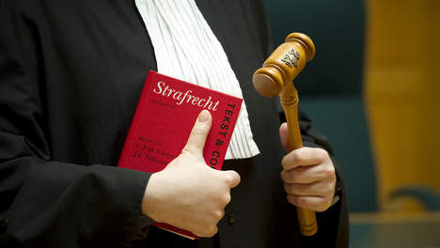
Wat is criminaliteit?
Alle gedragingen die door de wet strafbaar gesteld zijn.

Slide 4
Criminaliteit als Maatschappelijk probleem
De 4 kenmerken:
Sociaal probleem/veel mensen hebben er last van: materieel en immaterieel
Er zijn verschillende meningen over de oorzaken en oplossingen:
straffen/aanpak en veel verschillende belangen
Er is veel aandacht van de media:
kijkcijfers/interesse, invloed media op publieke opinie
Het probleem kan het beste worden opgelost door de overheid in samenwerking met burgers en organisaties:
overheid is veranwoordelijk voor openbare orde en veiligheid, altijd op de politieke agenda.

Slide 5
Afsluiting: check de leerdoelen bij elkaar in tweetallen! Overhoren maar!
Kun je nu...
-het begrip criminaliteit (als tijd- en plaatsgebonden begrip) uitleggen?
- benoemen en herkennen waarom criminaliteit een maatschappelijk probleem is?
-de materiële- en immateriële gevolgen van criminaliteit benoemen en herkennen?
-herkennen en benoemen welke rol massamedia heeft bij de beeldvorming van criminaliteit?

Slide 6
Schade van criminaliteit
Immateriële gevolgen zijn niet in geld uit te drukken:
Trauma, angst en gevoel van onveiligheid, normvervaging, eigenrichting, morele verontwaardiging.
Materiële gevolgen zijn in geld uit te drukken:
Kosten in de samenleving en bestrijding van criminaliteit.

Slide 7
Vraag
Stel, je werkt in een winkel en je wordt overvallen.
Geef een voorbeeld van een materieel en een immaterieel gevolg voor jou.

Slide 8
Overtredingen en misdrijven
We maken onderscheid tussen twee vormen van strafbaar gedrag:
Overtredingen: lichte, strafbare feiten
Voorbeeld: rood stoplicht negeren. Geen strafblad, maar boete.
2. Misdrijven: ernstige, strafbare feiten
Voorbeeld: Moord. Strafblad.

Slide 9
Criminaliteit
TIJDGEBONDEN begrip -Topless op het strand liggen.
-Overspel plegen.
PLAATSGEBONDEN begrip:
-Euthanasie en abortus
-Wapenbezit
-Homohuwelijk

Slide 10
Kun je nu…
-Het begrip criminaliteit (als tijd- en plaatsgebonden begrip) uitleggen?
- Benoemen en herkennen waarom criminaliteit een maatschappelijk probleem is?
-De materiële- en immateriële gevolgen van criminaliteit benoemen en herkennen?
-Herkennen en benoemen welke rol massamedia heeft bij de beeldvorming van criminaliteit?

Slide 11
H2 Waarom wordt iemand crimineel?
Individuele oorzaken/risicogedrag:
Gebrekkige opvoeding
Gedrags- en psychische problemen
Sterke groepsdruk
Problematisch drugsgebruik
Persoonlijkheidskenmerken

Slide 12
Oorzaken van criminaliteit
Maatschappelijke oorzaken:
Slechte levensomstandigheden
Anonieme samenleving
Gelegenheid maakt de dief
Minder besef van waarden en normen
Gebrek aan maatschappelijke bindingen
Eens een dief, altijd een dief

Slide 13
Bij bepaalde groepen komt criminaliteit vaker voor:
-lage maatschappelijke positie
-etnische afkomst
-geslacht
-leeftijd

Slide 14
Leerdoelen H3 De wetenschap over criminaliteit
5 verschillende theorieën over criminaliteit kunnen beschrijven in je eigen woorden

Slide 15
Lombroso
19e eeuw
Criminoloog
Brede kaken, diepliggende ogen, vaak doorlopende wenkbrauwen, een asymmetrisch gezicht, hoge jukbeenderen, afwijkende oren, haviksneus, vlezige lippen en dergelijke.

Slide 16
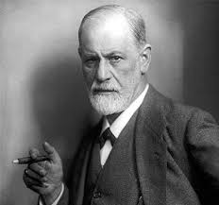
De persoonlijkheidstheorie
Freud
Oerdriften
Geweten

Slide 17
Bindingstheorie
Sociaal wezen
Wegvallen van bindingen

Slide 18
Aangeleerd gedrag theorie
Waar je mee omgaat daar raak je mee besmet.

Slide 19
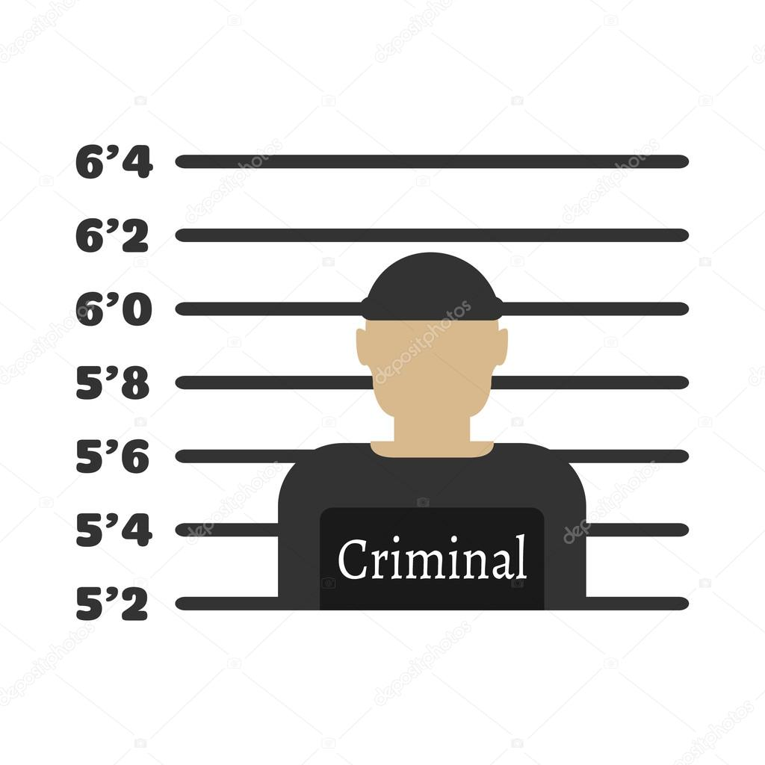
Etiketteringstheorie
Eens een dief, altijd een dief.

Slide 20
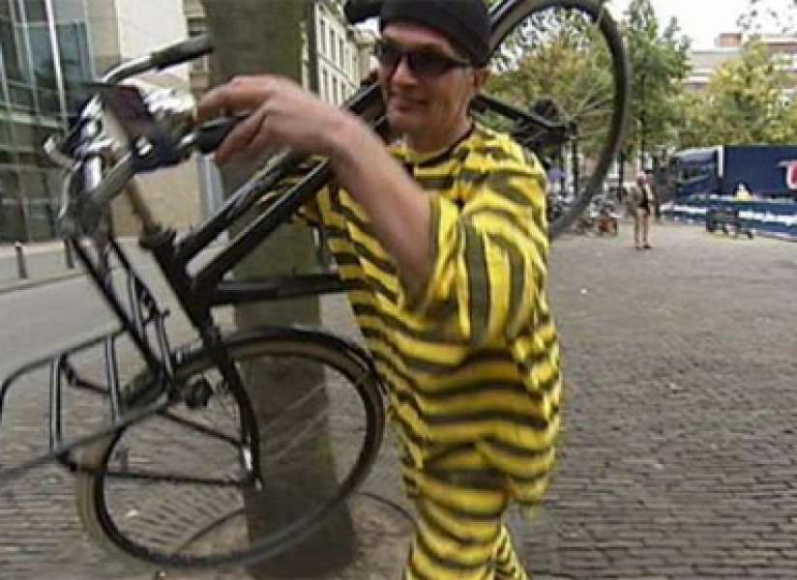
Gelegenheidstheorie
Gelegenheid maakt de dief
Wat levert een misdrijf op in relatie tot de pakkans

Slide 21
Combinatie van factoren
Optelsom van factoren!
Voorbeeld:
Mishandeld als kind
Gestopt met school
Werkloos
Verslaafd aan alcohol en drugs
Omgang met criminelen

Slide 22
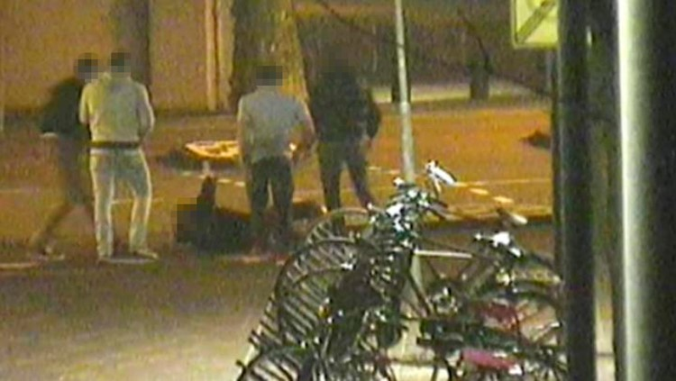
Zou jij crimineel kunnen zijn?

Slide 24
Leerdoelen H4
Na de les kun je..
de taken en bevoegdheden van de politie benoemen
uitleggen welke rol een officier van justitie speelt tijdens het strafproces

Slide 25
H4 Van politie naar officier
Taken van de politie
Handhaven openbare orde
Hulpverlening
Opsporing
Preventie
Dienstverlening

Slide 26
Bevoegdheden van de politie
Verdachte staande houden
Bekeuring geven
Aanhouden
Vasthouden
Fouilleren
Proces-verbaal (speciaal verslag over het misdrijf en de verdachte)
Soms extra bevoegdheden (maar alleen met toestemming rechter-commissaris) bijv. telefoontaps, iemand observeren of een woning doorzoeken.

Slide 27
Officier van justitie
=een speciale ambtenaar die namens de samenleving naar bewijzen zoekt tegen een verdachte en een straf tegen hem kan eisen.
Taken
-Leidt het opsporingsonderzoek
-Beslist of een verdachte naar de rechter gaat
-Eist een straf in een rechtszaak
-Zorgt dat die straf ook wordt uitgevoerd
http://www.npo.nl/2doc/11-04-2016/VARA_101378667

Slide 28
Na het opsporingsonderzoek heeft de officier 3 mogelijkheden:
Seponeren: afzien van strafvervolging
Schikken: geldboete
Vervolgen: strafdossier naar de rechter
Officier vertegenwoordigt dan het OM (Openbaar Ministerie) en heet dan de openbare aanklager.

Slide 29
Veiligheid of vrijheid
Bijzondere maatregelen:
-Preventief oppakken (voetbalhooligans)
-Preventief fouilleren

Slide 30
Leerdoelen H5 Schuldig of onschuldig?
Je kunt benoemen welke personen een rol spelen tijdens een rechtszaak.
Je kent de procedure van een rechtszaak.

Slide 31
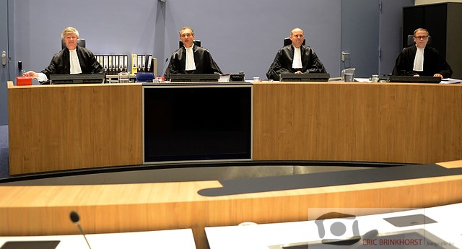
Rechtbanken
Indien vervolging plaatsvindt dan krijgt de verdachte een dagvaarding (=een oproep om voor de rechter te verschijnen).
Naar welke rechter?
-Rechtbanken
-Gerechtshoven
-Hoge Raad

Slide 32
Rechtbanken
NL = opgedeeld in 11 gebieden met elk een rechtbank met de volgende afdelingen:
Civiele sector: tussen burgers onderling
Bestuursrecht: tussen burgers en overheid
Strafrecht: overtredingen en misdrijven (politierechter of meervoudige kamer)*
Kantonrecht: lichte overtredingen*
We behandelen alleen *

Slide 33
Gerechtshoven
Na een vonnis van de rechtbank kan er gekozen worden voor een hoger beroep.
De zaak wordt dan opnieuw bekeken door een hogere rechterlijke instantie namelijk een Gerechtshof.
Er zijn 4 Gerechtshoven:
Amsterdam, Arnhem-Leeuwarden, Den Haag en Den Bosch.

Slide 34
Hoge Raad
=het hoogste rechtsorgaan van NL
-er is er maar 1 van
-in actie als een verdachte of het OM in cassatie gaan (=ingaan tegen uitspraak in hoger beroep)
=geen nieuw onderzoek maar een check of alle rechtsregels goed zijn toegepast en aandacht voor jurisprudentie (het geheel aan rechterlijke uitspraken)

Slide 35
De rechtszaak
Het verloop van een rechtszitting:
De opening (rechter)
De aanklacht (Officier van Justitie)
Het getuigenverhoor (rechter-OvJ-advocaat)
Het verhoor van de verdachte (rechter-OvJ-advocaat)
Het requisitoir (Officier van Justitie)
Het pleidooi (advocaat)
Het laatste woord (verdachte)
De uitspraak/het vonnis (rechter)

Slide 36
Het vonnis
De rechter houdt met zijn vonnis rekening met de volgende aspecten:
Is er voldoende bewijs?
Gaat het om een strafbaar feit?
Is de dader strafbaar?(ontoerekeningsvatbaar)
Welke straf of maatregel wordt opgelegd?
In Nederland is er GEEN juryrechtspraak!!!

Slide 37
H6 Hoe krijgen we de criminaliteit omlaag?
Soorten straffen
Hoofdstraffen
Bijkomende straffen
Maatregelen
Voorwaardelijke straffen
De rechter kan een combinatie van straffen en maatregelen geven.

Slide 38
Hoofdstraffen
Geldboete (overtredingen)
Hechtenis (overtredingen-Huis van Bewaring)
Gevangenisstraf (misdrijven-levenslang=levenslang)
Taakstraf (leerstraf bijv. cursus, werkstraf onbetaald werk ‘ten algemene nutte’)

Slide 39
Bijkomende straffen
Let op: worden altijd in combinatie met een hoofdstraf opgelegd!
Voorbeelden:
-afnemen van rijbewijs
-arts uit zijn beroep zetten

Slide 40
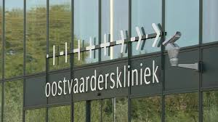
Maatregelen
TBS (Terbeschikkingstelling)= wanneer iemand niet of onverminderd toerekeningsvatbaar wordt geacht.
Ondertoezichtstelling= maatregel voor minderjarige verdachten. Dan wordt er een gezinsvoogd aangesteld die het kind binnen het gezin begeleidt.
In beslag nemen van geld verdient door criminele activiteiten (terugdraaien effecten van delict).

Slide 41
Voorwaardelijke straf
Een proeftijd =waarin de veroordeelde niet hetzelfde soort strafbare feit mag plegen. Doet hij/zij dit wel dan krijg je alsnog die straf + een nieuwe straf.
Een voorwaardelijke boete of straf wordt gegeven als waarschuwing.

Slide 42
Preventie versus repressie van criminaliteit
Preventie?
Het voorkomen van ...
Voorbeeld?
Repressie?
Het hard aanpakken van ...
Voorbeeld?

Slide 43
Politieke partijen
Linkse partijen | Christelijke middenpartijen | Rechterlijke partijen
PvdA en SP Nadruk op preventie Meer banenplannen voor jongeren, inzetten wijkagenten, etc. | CDA en CU Nadruk op belang van gezin en school ter preventie. Aandacht voor waarden door ouders en leraren: respect en eerbied. | VVD en PVV Nadruk op repressie en zwaardere straffen. Meer bevoegdheden voor politie en justitie (botsen burgerrechten).

Slide 44
Criminaliteit verminderen
Door de overheid
Repressie:
Lik op stuk beleid
Taakstraffen
Preventie:
Meer sociale controle
Verbeteren van de woonomgeving
Voorlichting
Halt-bureaus

Slide 45
Preventie van criminaliteit
Door bedrijven en burgers
Bedrijven: bewaking
Winkeliers: technische maatregelen als camera’s, poortjes, etc
Scholen: antispijbelbeleid
Wijken: sociale controle d.m.v. burgerwachten (bijv. Marokkaanse buurtvaders) of blafproject in Almere

